Slide 1
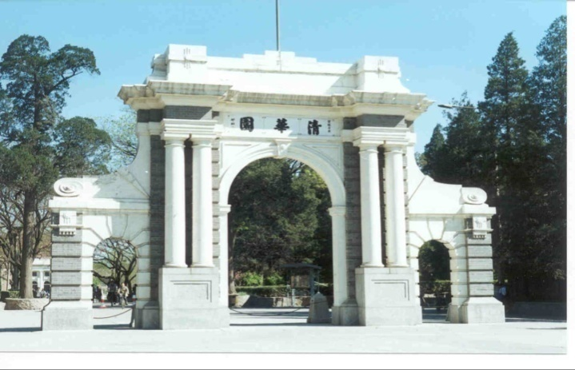
12.3价值的创造与实现
在劳动中创造价值
在劳动和奉献中创造价值
（根本途径）
价值的创造与实现
在奉献中创造价值
在个人与社会的统一中实现价值
（客观条件）
实现人生价值的基础
个人与社会的发展是统一的
发挥主观能动性、顽强拼搏、自强不息的精神
发展才能，提高个人素质
在砥砺自我中走向成功
（主观条件）
坚定的信念，正确的价值观

Slide 2
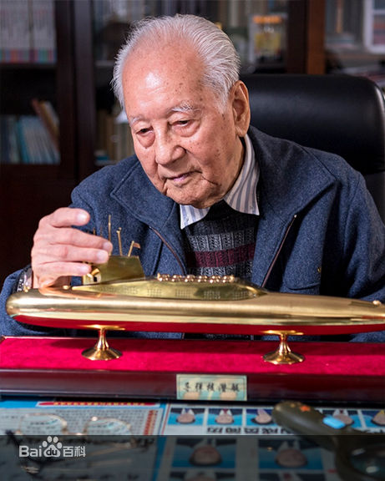
黄旭华为中国核潜艇事业的发展做出了重要贡献，在核潜艇水下发射运载火箭的多次海上试验任务中，作为核潜艇工程总设计师、副指挥，开拓了中国核潜艇的研制领域，被誉为中国核潜艇之父 。

Slide 3
水稻之父——袁隆平
2018年5月，袁隆平带领的青岛海水稻研发中心团队对在迪拜热带沙漠实验种植的水稻进行测产，最高亩产超过500公斤，全球首次在热带沙漠实验种植水稻取得成功。

Slide 4
澳大利演讲家尼克·胡哲
有这样一句话：“当你抱怨没有鞋的时候，还有人没有脚。”而有着这样一个人，他不但没有脚，连双手都没有，但他却拥有两个大学学位，担任着国际公益组织“没有四肢的生命”的总裁，创办了自己的演讲经纪公司，同时投资房地产和股票。骑马、游泳、冲浪、打鼓、踢足球，他样样皆能。年仅30岁，他已踏遍世界各地，接触逾百万人，激励和启发着他们的人生。
他就是尼克·胡哲－－－个没有四肢却演绎了无数生命奇迹的人。

Slide 5
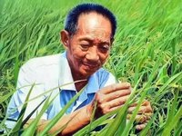
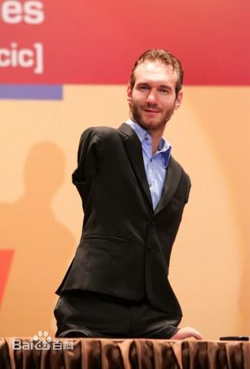
他们的人生价值是如何创造的？
多次海上试验任务
劳动
在迪拜热带沙漠实验种植的水稻进行测产
创办了自己的演讲经纪公司，同时投资房地产和股票

Slide 6
一、在劳动和奉献中创造价值（实现人生价值的根本途径）
1、什么是创造价值？就是人通过劳动创造出物质财富与精神财富。
2、劳动在实现人生价值中有何作用？P102
总：劳动是人的存在方式和社会发展的基础
劳动
创造和实现自身的价值
劳动
创造财富，满足社会他人的需要，证明价值。
劳动
是创造美好生活，促进人的自由全面发展的手段。

Slide 7
2、在奉献中创造出人生价值
努力奉献的人是幸福的。积极投身为人民服务的实践是实现人生价值的必由之路，也是拥有幸福人生的根本途径。
补充：劳动与奉献的关系？
①奉献要以劳动为基础，没有劳动就无法奉献。
②劳动不能只为自己，要以奉献他人和社会为引导。

Slide 8
判断：人生的价值从哪里来？
是父母给的？
是命中注定的？
是自封的？
是国家、集体授予的？
是用金钱换来的？
是个人在社会劳动和奉献中创造的

Slide 9
他们的人生价值是如何创造的？
作为核潜艇工程总设计师、副指挥
处在一定的社会关系中
袁隆平带领的青岛海水稻研发中心团队
他已踏遍世界各地，接触逾百万人

Slide 10
二、在个人与社会的统一中实现价值
（客观条件）
1.社会提供的客观条件是实现人生价值的前提（基础）。
这里的客观条件包括：物质条件、智力成果、时代的需要、机遇等。
2.人的价值只能在社会中实现。只有正确处理个人与社会、集体的关系才能在奉献社会中实现自己的价值。
3.强调个人与社会的统一，并不否定追求个人发展。
注意：有了良好的社会条件就一定能实现人生价值吗？
若不加以利用，也不能实现人生价值。这就需要发挥人的主观能动性。

Slide 11
5
我们所处的时代是一个“个性张扬”的时代，追求人的个性发展本身也是社会进步的表现。但是人们在追求个性发展的过程中，应该（ ）
①在个人与社会的统一中实现自己的价值
②以“新潮”和“时髦”作为标准
③表现为对他人、对社会的独特贡献方式
④追求怪异
A、①② B、③④ C、② ④ D、①③
D

Slide 12
有这样一个人，他冷酷无情嗜酒如命且毒瘾很深，一次在酒吧里因看一个酒保不顺眼而犯下了杀人罪，被判终身监禁。他有两个儿子，年龄相差才1岁，其中一个同样毒瘾重，靠偷窃和勒索为生，后来也因杀人而坐监。另一个却既不喝酒，也不吸毒，不仅有美满的婚姻，还担任一家大企业公司的经理。
在一次访问中，问起造成他们现状的原因，二人的答案竟然相同：“有这样的老子，我还能有什么办法？”
思考：同样的客观条件为什么成长了两个不同类别的人呢？
实现人生价值需要发挥主观能动性，创造必要的主观条件

Slide 13
三、在自我砥砺中走向成功
（主观条件：注意区分）
砥砺：在磨刀石上麽，比喻为磨练，锻炼、历练
（1）要充分发挥主观能动性，有顽强拼搏、自强不息的精神。（强调要克服挫折和失败，要付出艰辛的努力）
（2）要努力发展自己的才能，要全面提高个人素质。
（全面的能力为实现人生价值提供广阔的空间）
（3）要有坚定的理想信念，以正确价值观为指引。
（意识、认识、社会意识、价值观的引导、驱动、制约作用）

Slide 14
情境1：袁隆平60年代开始研究杂交水稻，50年孜孜不倦，不屈不挠,不怕失败；因此，他战胜了饥饿的威胁。
（1）发挥主观能动性，顽强拚搏、自强不息。
情境2：袁隆平是杰出的无党派人士，始终坚持中共领导；他说，不爱自己的祖国和人民，就丧失了做人的原则；他深感以前学得不深，就边教边学，对植物的生物学特性及其遗传特性等，进行系统的学习研究；上千次的刻苦磨练徒手切片技术；袁隆平说，自己有信心活到100岁，身体是革命的本钱，所以我长期坚持下田。
（2）发展自己的才能，全面提高个人素质。
情境3：袁隆平说：我有点雄心壮志，要改造，看到农民这么苦，我们学农应该有这个义务，有这个任务要帮助发展农业，帮助农民如何提高产量，改善他们生活。”
（3）坚定理想信念，需要正确价值观的指引。
结合情境1、2、3思考：袁隆平的成功，在主观上具备了什么条件？

Slide 15
四、个人素质的内容，如何提高个人素质？P106
①认真学习马列及中特理论，学习党的路线、方针、政策，不断提高政治素质。
②自觉加强品德修养，提高道德素质。
③努力学习科学文化知识，提高科学文化素质。
④自觉参加心理健康教育活动，增强心理素质。
⑤加强体育和劳动锻炼，提高身体素质。

Slide 16
归纳：青年学生应该怎样实现人生价值，创造有意义的人生？
1、树立正确的价值观，遵循社会发展的客观规律，作出正确的价值判断和价值选择。
2.积极参与社会实践，坚持群众观点和群众路线，自觉站在最广大人民的立场上。
3、人生的真正价值在于对社会的责任和贡献，要在劳动和奉献中创造价值，积极投身为人民服务的实践。
4、要正确处理个人与集体、社会的关系，在个人与社会的统一中实现价值
5、在砥砺自我中走向成功，充分发挥主观能动性，顽强拼搏、自强不息；努力发展自己的才能，全面提高个人素质；树立坚定的理想信念。

Slide 17
误区警示：
1、时势造英雄。时势、机遇是实现人生价值的首要条件。
（更正：时势、机遇是实现人生价值的客观条件之一，人生价值的实现主要依靠个人的主观努力）
2、只要提高个人素质，就能实现人生价值
（更正：实现人生价值，需要全面提高个人素质。实现人生价值，还需要充分发挥主观能动性，需要顽强拼搏、自强不息的精神；需要有坚定的理想信念，需要有正确价值观的指引；需要社会提供的客观条件等。）

Slide 18
3.走不出自我狭隘天地的人，不想奉献他人和社会的人，不一定没有真正的幸福。（ ）
4.人生的价值可以在社会实践中实现，也可以在自我感悟和升华中实现。（ ）
5.只要个人努力奋斗就能实现人生价值。（ ）
×
×
×
6．只要充分发挥主观能动性，就能实现人生价值。
实现人生价值，既需要主观条件，又需要客观条件。脱离客观条件，脱离社会为人们实现人生价值所提供的基础和条件，只讲主观条件或只讲主观能动性，是难以实现人生价值的。

Slide 19
7．一个人的学历越高，就越能实现人生价值，人生价值就越大。
此观点是片面的。实现人生价值需要全面提高个人素质，但一个人学历高，并不等于他的素质得到了全面的发展。

Slide 20
人生规划书
如何实现我的精彩人生
热爱国家和社会！（感恩▪社会责任感）
热爱生活!热爱自己、家庭和所有关心你的人!
（自尊▪自爱▪感恩）
热爱劳动！（自立自强▪奉献社会）
热心奉献！（幸福感）
发展自己！（理想▪信念▪素质▪奋斗▪成功）
—在劳动和奉献中创造价值！在个人与社会的统一中实现价值！在砥砺自我中走向成功！

Slide 21
课后检测
1.习近平总书记在2019年新年贺词中指出:今年，天上多了颗“南仁东星”，全军英模挂像里多了林俊德和张超两位同志。我们要记住守岛卫国32年的王继才同志，为保护试验平台挺身而出壮烈牺牲的黄群、宋月才、姜开斌同志，以及其他为国为民捐躯的英雄们。这表明（ ）
①人的价值就在于创造价值，在于对社会的责任和贡献
②积极投身为人民服务的实践是实现人生价值的必由之路
③社会提供的客观条件是人们实现人生价值的前提
④发挥主观能动性对事业成败起着决定性作用
A.①② B.①③ C.①④ D.②④
A

Slide 22
2、有人认为：“强调个人和社会的统一会抹杀人的个性发展。”这种观点（ ）
A、是正确的，因为个人和社会是相互区别、相互对立的
B、是错误的，割裂了个人和社会的统一，是十分有害的
C、是正确的，在现实生活中个人和社会总是发生矛盾的
D、是错误的，因为社会对个性的发展是不起任何作用的
B

Slide 23
3.上海耄耋院士徐祖耀自己蜗居陋宅却捐出数百万元助困济贫，浙江剪纸大师谢才华建艺术馆无偿献国家，辽宁“快递哥”梁树鑫浴血追贼身中4刀仍不放手……充满时代感、饱含正能量的身边好人用他们感人至深的家国情怀，传递着这样的人生哲理（ ）
①劳动是人的存在方式和社会发展的基础
②只有正确的价值观才对人生有重要的导向作用
③只有正确处理个人和社会的关系才能实现人生价值
④只有在劳动和奉献中才能实现和证明自己的价值
A.①② B.①④ C.②③ D.③④
D
【【解析】“上海耄耋院士徐祖耀自己蜗居陋宅却捐出数百万元助困济贫，浙江剪纸大师谢才华建艺术馆无偿献国家，辽宁‘快递哥’梁树鑫浴血追贼身中4刀仍不放手”，体现了他们在为社会的奉献中、在个人与社会的统一中实现了人生价值，③④符合题意；①不符合题意；不论正确价值观、错误价值观都对人生有重要的导向作用，②说法错误。

Slide 24
4.幸福都是奋斗出来的，天上不会掉馅饼，努力奋斗才能梦想成真。成功没有年龄界限，只有起步不同。努力的起点不同，但努力的人最美丽，努力者的世界最精彩!材料给我们的人生启示是（ ）
①要脚踏实地，把追求人生奋斗目标转化为实际行动
②坚持价值观的指引，在奉献社会中实现人生价值
③必须把个人奋斗目标同国家民族的命运结合起来
④要发扬顽强拼搏的精神，在砥砺自我中走向成功
A.①② B.①④ C.②③ D.③④
B
【解析】幸福都是奋斗出来的，强调人生价值的实现需要奋斗，③与题意不符；②错误，实现人生价值要坚持正确价值观的指引，不能笼统地说坚持价值观的指引；①中“脚踏实地”与④中“顽强拼搏”，都体现了奋斗精神，与题意相符，入选。

Slide 25
5.“中国梦”是国家的梦、民族的梦，也是包括广大青年在内的每个中国人的梦。“得其大者可以兼其小”，这就需要我们（ ）
①正确处理好个人利益和集体利益的关系
②果断抓住时机，实现事物的飞跃和发展
③在劳动和奉献中实现和证明自己的价值
④在价值选择的基础上作出正确的价值判断
A．①② B．①③
C．②④ D．③④
B
【解析】“得其大者可以兼其小”，这就需要我们正确处理好个人利益和集体利益的关系，在劳动和奉献中实现和证明自己的价值，①③正确且符合题意；②说法正确但在材料中未涉及，应排除；价值判断是价值选择的基础，④说法错误。

Slide 26
主观题“2019年4月30日，纪念五四运动100周年大会在北京人民大会堂隆重举行，习近平总书记发表重要讲话，深情寄语当代青年。1919年5月4日，一批青年爱国学生在民族危亡的历史关头，高举爱国主义旗帜，高呼“民主”、“科学”的口号，以大无畏的革命精神掀起了伟大的反帝反封建运动，揭开了中华民族伟大复兴史上光辉的一页。五四运动既是一次爱国的政治运动，又是一次文化运动，同时还是一次空前的思想解放运动。它极大地提高了中国人民的思想觉悟，哺育了一大批杰出的人才。五四运动开启了现代文明，唤醒了广大民众和青年的觉醒，发动了解放思想的文化启蒙，点燃了民族复兴的中国梦想，铸就了伟大的五四精神。即忧国忧民的爱国主义精神，无私奉献的高度社会责任感，宣传民主科学的进步精神，追寻时代潮流，把握时代命运的伟大精神，也可以概括为三点:爱国主义精神、民主科学精神、改革创新精神。时代在变迁，但精神永不过时。新的时代赋予五四精神以“解放思想，与时俱进，开拓创新，勇于奉献”的新生命力。五四精神的火炬，更是经一代又一代志士仁人的接力传递，发挥着推动中国社会进步的重要作用。
结合材料，运用人生价值观的相关知识，说明五四精神对于当代青年实现人生价值的启示。

Slide 27
【答案】①人的价值是自我价值和社会价值的统一，人生的真正价值在于对社会的责任和贡献。在劳动和奉献中、在个人与社会的统一中、在砥砺自我中，实现人生的价值。
②伟大五四精神以爱国、进步、民主、科学为主要内容，是实现人生价值的重要向导。
③树立远大理想，坚定信念，提高本领；投身于为人民服务的实践，担当时代责任，勇于砥砺奋斗；听党话、跟党走，爱国爱民之情，不断奉献祖国、奉献人民。

